Slide 1
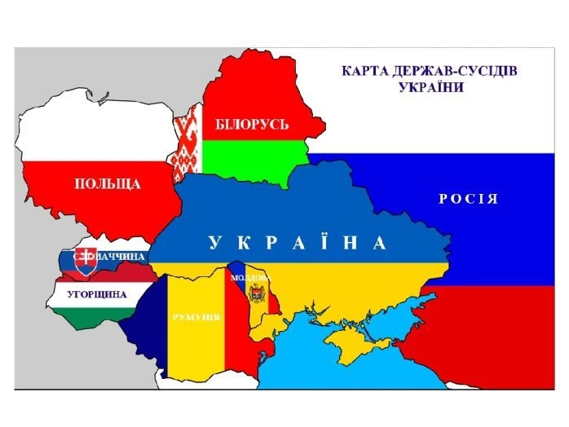
Польща і Білорусь
Бартош Є. М.

Slide 2
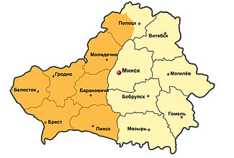
Формування території

Slide 4
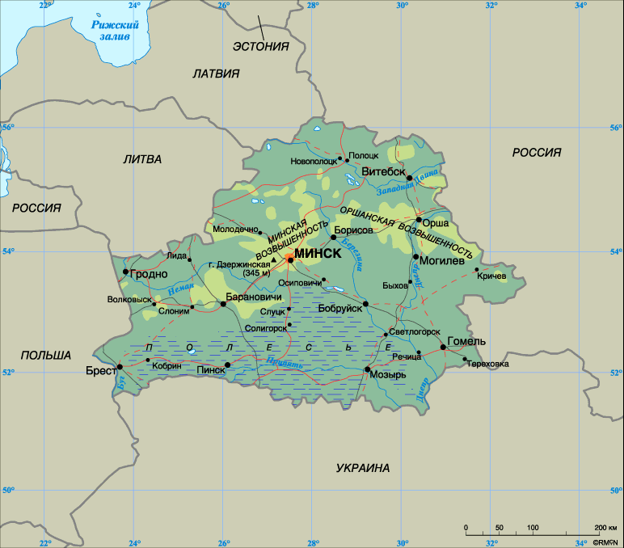
Обидві переважно рівнинні, але в Польщі все таки є Карпати …

Slide 5
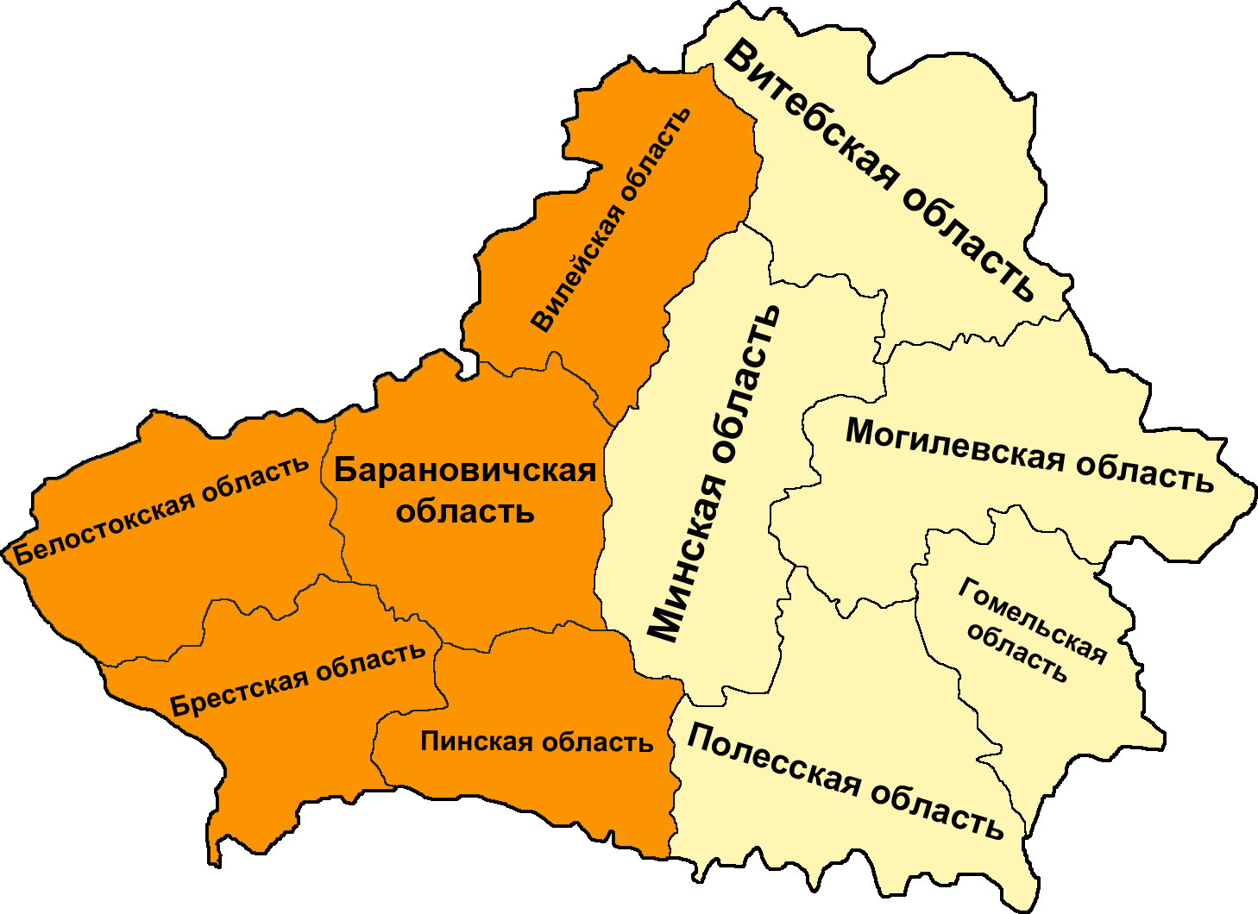
Адміністративний устрій воєводства області

Slide 6
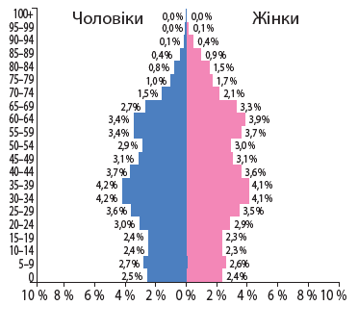
Польща Білорусь

Slide 7
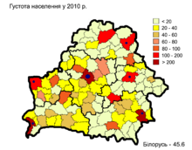
Польща Білорусь

Slide 9
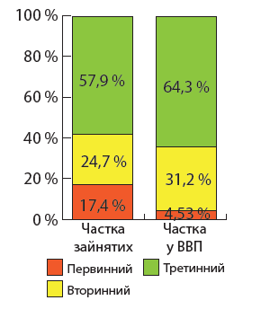
Польща Білорусь

Slide 11
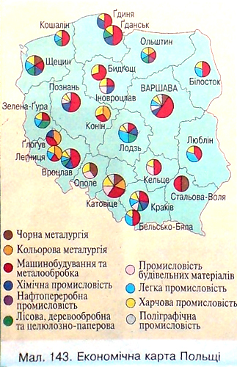

Slide 12
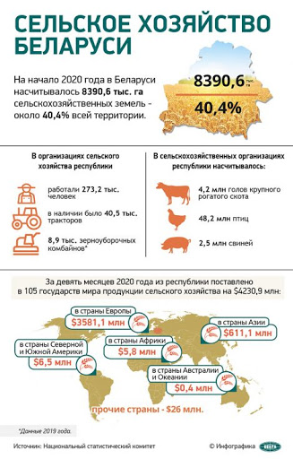
Спеціалізація аграрного сектору Польща Білорусь

Slide 13
Вугільна промисловість Польщі

Slide 14
Польська металургія

Slide 15
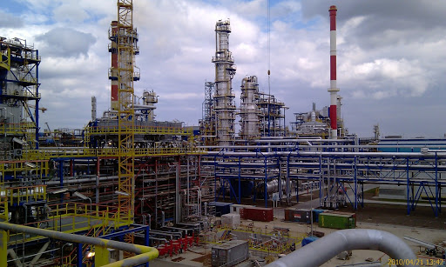
Нафтопереробні заводи Гданськ Мозирь

Slide 16
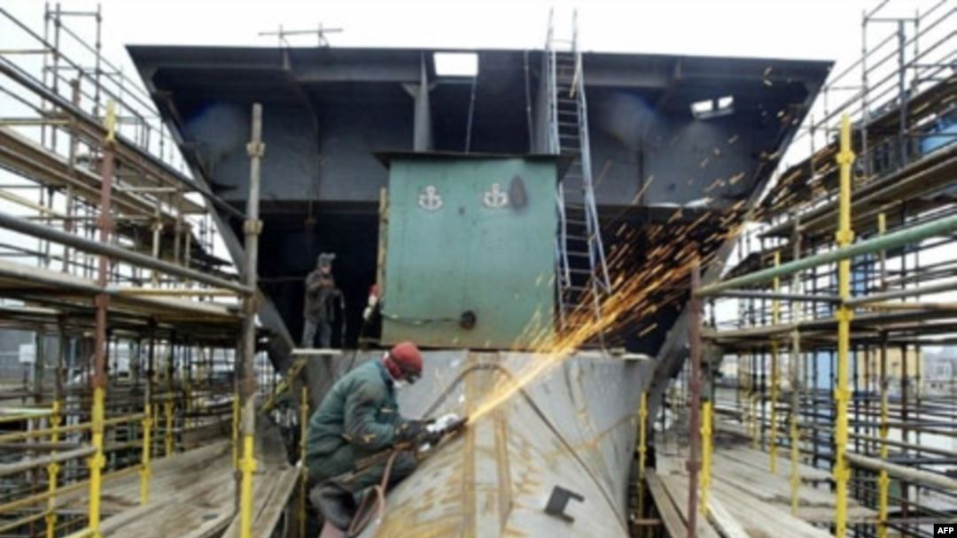
Машинобудування Польща Білорусь

Slide 17
Білорусь – виробник тракторів

Slide 18
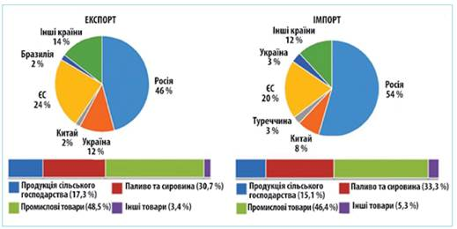
Зовнішні економічні зв’язки Польща Білорусь

Slide 19
Домашнє завдання:
Опрацювати § 18-19, порівняти країни (за бажанням!)

